Slide 1

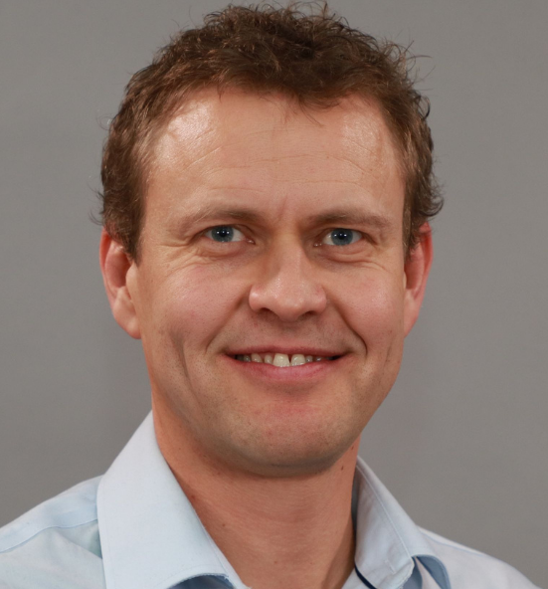
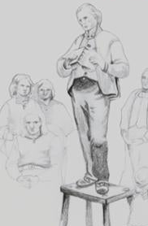
INSPIRASJONS
-SAMLING
Onsdag 18. september kl.19
Borgund menighetshus
Det Norske Misjonsselskap,
Nordre og Austre Sunnmøre
Tema:
Hans Nilsen Hauge, liv og virke.
Foredrag ved Jostein Garcia de Presno, høgskulelektor ved Høgskulen i Volda
Musikalske innslag
ved Edvard Orvik og Jorunn Bakke Orvik
Enkel servering
Jostein Garcia de Presno bur på Ellingsøya, er høgskulelektor ved Høgskulen i Volda. Han har nettopp skrive doktorgradsavhandling om Hans Nilsen Hauge i samband med at det er 200 år sidan Hans Nilsens Hauge sin død. Jostein legg vekt på den ti år lange rettssaka og tida etter, og korleis Hauge og haugianarane vidareførde vekkjingsarbeidet etter rettssaka. Haugianarane var sentrale i oppstarten av NMS i 1842.
Arrangementet er ope for alle. Kollekt til NMS.
Arr.: NMS sitt områdeutval i Nordre og Austre Sunnmøre

